Slide 1
farmacias de guardia de madrid
Linked Data - Grupo 10

Slide 2
Datos originales
turnosmadrid_guardia.csv
Ayuntamiento de Madrid
Actualizaciones mensuales – Octubre
Licencia:
- Fines comerciales o no comerciales.
- Copia, difusión o modificación.
- Debe citarse la fuente de los datos.
- Mencionar fecha de última actualización.

Slide 3
DATOS ORIGINALES
Estructura de los datos
Columna | Tipo | Ejemplo
Localidad | String (6) | Madrid
Barrio | String (6-29) | ARAVACA
Fecha | Date | 01/10/2015
Farmacia | String(1-5) | 1295
Dirección | String (12-81) | CL BLANCA DE CASTILLA, 11
Duración | Choice(5) | SERVICIO 24 HORAS (DE 9'30 A 9'30)
Teléfono | String(7) | 3070836

Slide 4
ESTRATEGIA DE NOMBRADO
URI base: http://linkeddata.es/grupo10/
Ontología: http://linkeddata.es/grupo10/ontology/Farmacias#
- Ejemplo: http://linkeddata.es/grupo10/ontology/Farmacias#TurnoDeGuardia
Instancias: http://linkeddata.es/grupo10/resource/
- Ejemplo: http://linkeddata.es/grupo10/resource/farmacia/102
- Ejemplo: http://linkeddata.es/grupo10/resource/distrito/Moncloa

Slide 5
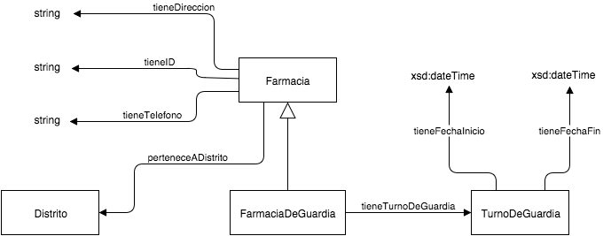
VOCABULARIO INICIAL

Slide 6
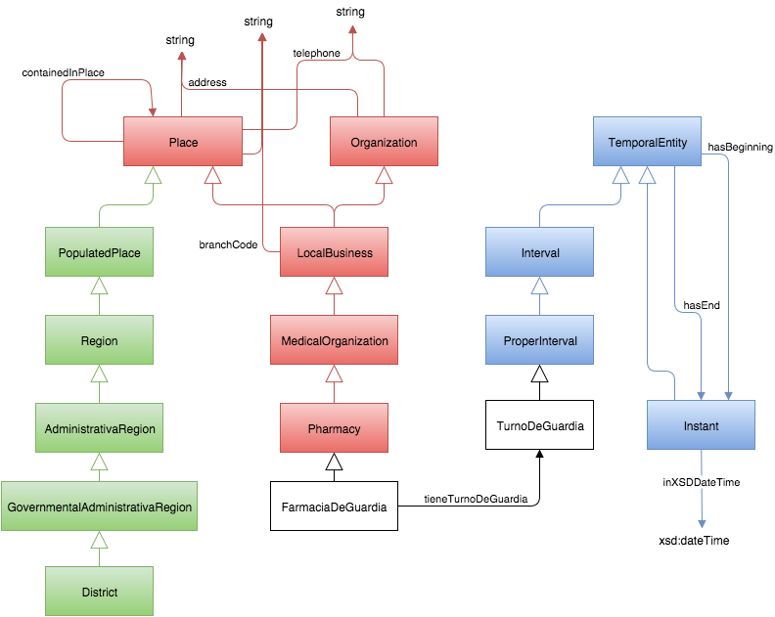
VOCABULARIO FINAL
 | schema
 | dbpedia
 | owl-time

Slide 7
Consulta de ejemplo
Todas las farmacias y sus datos (dirección y teléfono), situadas en el barrio de Moncloa,
abiertas el día 15 de Octubre a las 22:00 (con un margen de hasta media hora después)
PREFIX schema: <http://schema.org/>
PREFIX farmont: <http://linkeddata.es/grupo10/ontology/Farmacias#>
PREFIX barrio: <http://linkeddata.es/grupo10/resource/distrito/>
PREFIX time: <http://www.w3.org/2006/time#>
PREFIX xsd: <http://www.w3.org/2001/XMLSchema#>
select distinct ?farmacia ?direccion ?telefono {
?farmacia a farmont:FarmaciaDeGuardia ;
schema:containedInPlace barrio:Moncloa ;
schema:telephone ?telefono ;
schema:address ?direccion ;
farmont:tieneTurnoDeGuardia ?turno .
?turno time:hasBeginning ?inicio ;
time:hasEnd ?fin .
?inicio time:inXSDDateTime ?inicioDT .
?fin time:inXSDDateTime ?finDT .
FILTER (?inicioDT <= "2015-10-15T22:30:00"^^xsd:dateTime) .
FILTER (?finDT >= "2015-10-15T22:00:00"^^xsd:dateTime) .
}

Slide 8
DEMO
http://destinoc-cp159.wordpresstemporal.com/ld/

